Slide 1


Slide 2

什么是消息队列？
RabbitMQ应用场景
RabbitMQ基础介绍

Slide 3

MQ全称为Message Queue, 消息队列（MQ）是一种应用程序对应用程序的通信方法。应用程序通过读写出入队列的消息（针对应用程序的数据）来通信，而无需专用连接来链接它们。消息传递指的是程序之间通过在消息中发送数据进行通信，而不是通过直接调用彼此来通信，直接调用通常是用于诸如远程过程调用的技术。排队指的是应用程序通过 队列来通信。队列的使用除去了接收和发送应用程序同时执行的要求。MQ是消费-生产者模型的一个典型的代表，一端往消息队列中不断写入消息，而另一端则可以读取或者订阅队列中的消息。

Slide 5

消息队列的实现有很多，目前用的比较多的还有zeroMQ、
ActiveMQ，Kafka，Rocketmq、Redis。

Slide 6

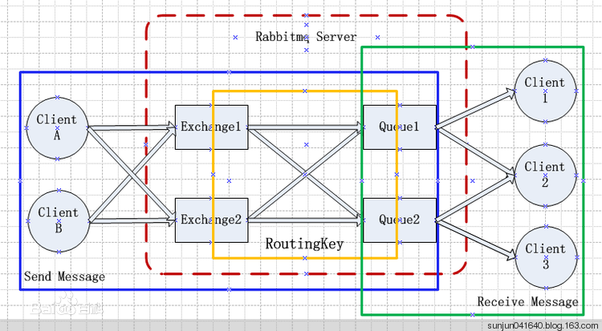
RabbitMQ基础概念：Broker，Exchange，Queue，Binding，Producer，Consumer，Channel
RabbitMQ的架构：

Slide 8
ConnectionFactory、Connection、Channel、Queue、Exchange、Binding。
ConnectionFactory、Connection、Channel都是RabbitMQ对外提供API中最基本的对象。
Connection是Rabbitmq的socket连接，封装了socket协议相关部分逻辑。ConnectionFactory是Connection的制造工厂。
Channel是我们与RabbitMQ打交道中最重要的一个接口，
大部分的业务操作是在Channel这个接口中完成的，包括定义Queue，定义Exchange，绑定Queue和Exchange，发布信息等。

Slide 9
Queue（队列）是RabbitMQ的内部对象，用于存储信息，Rabbitmq中的消息都只能存储在Queue中，生产者生产消息并且存储到Queue中，消费者从Queue中获取信息并消费。
Message acknowledgment
在实际应用中，可能会发生消费者收到Queue中的消息，但没有处理完成就宕机（或出现其他意外）的情况，这种情况下就可能会导致消息丢失。为了避免这种情况发生，我们可以要求消费者在消费完消息后发送一个回执给RabbitMQ，RabbitMQ收到消息回执（Message acknowledgment）后才将该消息从Queue中移除；如果RabbitMQ没有收到回执并检测到消费者的RabbitMQ连接断开，则RabbitMQ会将该消息发送给其他消费者（如果存在多个消费者）进行处理。这里不存在timeout概念，一个消费者处理消息时间再长也不会导致该消息被发送给其他消费者，除非它的RabbitMQ连接断开。

Slide 10
Message durability
如果希望即使在RabbitMQ服务重启的情况下，也不会丢失消息，我们可以将Queue与Message都设置为可持久化的（durable），这样可以保证绝大部分情况下我们的RabbitMQ消息不会丢失。但依然解决不了小概率丢失事件的发生（比如RabbitMQ服务器已经接收到生产者的消息，但还没来得及持久化该消息时RabbitMQ服务器就断电了），如果我们需要对这种小概率事件也要管理起来，那么我们要用到更为复杂的事务设计。

Slide 11
prefetch count
前面我们讲到如果有多个消费者同时订阅同一个Queue中的消息，Queue中的消息会被平摊给多个消费者。这时如果每个消息的处理时间不同，就有可能会导致某些消费者一直在忙，而另外一些消费者很快就处理完手头工作并一直空闲的情况。我们可以通过设置prefetchCount来限制Queue每次发送给每个消费者的消息数，比如我们设置prefetchCount=1，则Queue每次给每个消费者发送一条消息；消费者处理完这条消息后Queue会再给该消费者发送一条消息。

